Slide 1
IZAZOV PSIHOTROPNIH I NEKEMIJSKIH OVISNOSTI KOD MLADIH
Karmen Jureško, dr. med., psihijatar
Konzultant za psihodinamiku psihosocijalnih poremećaja kod djece i adolescenata
Rijeka, 23.11.2012.
karmen.juresko@zzjzpgz.hr

Slide 2
adolescencija = nemirno razvojno razdoblje, stresno za samog adolescenta
obuhvaća niz psiho-socijalnih reakcija, promjena i prilagodbi kojima se u približno desetak godina dijete pretvori u odraslu osobu
faza opozicije ( 11-12. do 14.godine)
drsko, bučno ponašanje s tendencijom odbacivanja roditeljskih odgojnih stavova te preferiranjem stavova grupe vršnjaka
faza afirmacije ( 14-18 godina)
nastoje uspostaviti svoju neovisnost u odijevanju, frizuri, izboru glazbe; nastoje osporiti roditeljski autoritet
faza socijalne inzercije (18-21 godina)
kraj bitke za vlastitu autonomiju i identitet
ulazak u svijet odraslih, zapošljavanja ili izbora studija po vlastitoj želji
Notes:
stereotip adolescencije, temeljen na njezine tri karakteristike:
čestim oscilacijama raspoloženja,
zategnutim odnosima s roditeljima i
sklonosti poduzimanja rizika, što dovodi do češćeg delinkventnog ponašanja među adolescentima (Arnett 1999),.
Prvu fazu čini prijelaz iz djetinjstva u ranu adolescenciju preko naleta puberteta i ona predstavlja razdoblje intenzivnog rasta i dalekosežnih promjena - fizičkih, kognitivnih i emocionalnih.
Prati je slijedeća faza prijelaza u odraslu dob, koja je preko uključivanja različitih „putova“ prolaza obično jače produžena i traje približno od srednje/kasne adolescencije do srednjih dvadesetih godina (Briggs 2008).

Slide 3
Upravo su adolescenti skloni, a što predstavlja i jednu od karakteristika samog razvojnog procesa, izbjegavati razmišljanje i reagirati kroz «acting out» ponašanje u većoj mjeri od odraslih.
Jedan od ključnih aspekata adolescentnog razvoja upravo je formiranje identiteta.
S nastupom fizioloških promjena puberteta mladi ljudi su prisiljeni uhvatiti se u koštac sa idejom o sebi kao seksualnim, odvojenim entitetima.

Slide 4
Droga među mladima predstavlja iskrivljeni oblik komunikacije sa društvom
Mladi ljudi se nalaze u konfliktu sa samim sobom (proces individuacije i separacije).
Ne snalaze se sa silnim promjenama na vlastitom tijelu s jedne strane , zahtjevima okoline s druge strane.
Oklina traži da se mladi čovjek sve više osamostaljuje.

Slide 5
Uzimanje droga često je odraz težnje za samostalnošću i slobodom da sami odlučuju o sebi i svom budućem životu
Eksperiment s nekom od ilegalnih droga događa se mnogim običnim mladim ljudima
Pod utjecajem društva koje uzima ili nudi drogu (nezrelo “ja” i zaboravljanje roditeljskih “zabrana”) lako će to ponoviti
Učestalo drogiranje oštećuje funkciju SŽS a nakon nekog vremena može doći do nepopravljivih oštećenja finih struktura mozga.
Mozak zbog toga poremećeno funkcionira a o tome konzument uopće ne razmišlja

Slide 6
Konzument se privikava na taj jednostavan i učinkovit mehanizm pridobivanja ugode i zadovoljstva gubeći sve više motivaciju da traži izvore zadovoljstva i nagradu kroz niz aktivnosti, kroz vlastiti uspjeh, kroz sve ono što život doista čini vrijednim življenja.
Što se više udaljava od normalnih životnih sadržaja i druženja to će mu sve više jačati žudnja da sve spomenuto čega se radi droge odrekao, nadomjesti upravo drogiranjem
Zaneseni drogama mladi konzumenti gotovo da se takmiče tko će više toga iskušati. Videći kako dileri zarađuju žele i oni dobiti na važnosti upravo preprodajom droga.

Slide 7
“onaj koji ima drogu popularan je, ima novca, nije ovisan o roditeljima”
droga mu osigurava društvo, ima grupu u kojoj se dokazuje, nije mu dosadno
Postaju manipulativni i prikrivaju drugu stranu svog života
Nered u obiteljskim odnosima iskorištavaju da bi imali razlog više za izlaske

Slide 8
Zlouporaba droga i posljedična bolest ovisnosti
Droge su kemijske tvari prirodnog ili umjetnog podrijetla. Ako ih se redovito uzima mogu dovesti do stanja ovisnosti.
Ovisnost čine promjene psihičkog i fizičkog stanja osobe kao posljedica međudjelovanja živog organizma i supstance, a karakteriziraju ga ponašanje i mnoge druge promjene koje uvijek uključuju neodoljivu unutrašnju prisilu da se droga i dalje uzima unatoč spoznaji o štetnim posljedicama.
Notes:
Tjelesnu ovisnost moguće je relativno lako i brzo ukloniti, iako je bolno.
Treba naučiti kako živjeti bez droge
Psihička je ovisnost stanje u kojem se osoba sjeća blagotvornog utjecaja droge i uvijek kad se nađe u situaciji nezadovoljene potrebe to se sjećanje javlja kao moguće rješenje za povratak u to stanje.

Slide 9
RAZVOJ PSIHIČKE OVISNOSTI
Uzimanje psihoaktivnih sredstava najčešće počinje kao eksperimentiranje , zadovoljenje znatiželje, lošom procjenom samokontrole, uzimanje “nečega” samo da se ispuni osjećaj unutarnje praznine ili da se promijeni iskrivljeni osjećaj doživljavanja samoga sebe i svijeta oko sebe
Kada se jednom upozna “opijajući” učinak droge, želi se to ponoviti. Sve se lakše pronađe “razlog” za ponavljanje “ugodnog” doživljaja
S vremenom prerasta u trajno razmišljanje o uzimanju droge
U početku još i djeluju unutarnji otpori, no oni postupno slabe
Pobuđena želja se ubrzo pretvara u neodoljivu žudnju
Pokušaj obuzdavanja žudnje stvara osjećaj napetosti sve do razine apstinencijske krize. U tom trenutku osoba više nije u stanju kontrolirati procese u vlastitoj glavi

Slide 10
RIZIČNI ČIMBENICI
Kaotična obiteljska okolina; bolesni roditelji
Neučinkovito roditeljstvo
Nedostatak veze roditelj-dijete i nedostatak odgoja
Neprikladno povučeno ili agresivno ponašanje
Neuspjeh u školovanju
Druženje s vršnjacima koji su skloni devijantnom ponašanju
Notes:
Sve brojniji primjeri kada djeca zapovjedaju svojim roditeljima

Slide 11
ZAŠTITNI ČIMBENICI
Čvrste i pozitivne obiteljske veze
Nadzor roditelja nad aktivnostima djece i njihovih vršnjaka
Jasna pravila ponašanja
Uključenost roditelja u život djece
Uspjeh u školovanju
Usvajanje ustaljenih normi o uporabi droge

Slide 12
Podjela ovisnosti u praksi (I)
Alkohol
Marihuna, hašiš
Droge za inhalaciju (plin, aerosol, ljepilo)
Narkotici (heroin, morfij, kodein)
Stimulanti (amfetamin i derivati, kokain, nikotin)
Depresori (barbiturati, sedativi)
Halucinogeni (LSD, PCP, psilocybin, peyote
Notes:
Droge su psihoaktivne supstancije koje neurobiokemijski djeluju na mozak izazivajuci
poremecaje u njegovu funkcioniranju.
■ Mijenja se dozivljajna sfera te se ocituju psihijatrijski simptomi. Izaziva se poremecaj
primarno pracen osjecajem ugode ili uzitka.
■ Droge se mogu uzimati eksperimentalno ili rekreativno - povremeno bez razvoja obrasca
ovisnosti.

Slide 13
Podjela ovisnosti u praksi (II)
Alkohol, nikotin, sedativi
Lake droge (marihuana, hašiš)
Rekreativne droge (speed, ecstasy, LSD)
Teške droge (heroin, kokain)

Slide 14
Marihuana i hašiš
INTOKSIKACIJA
Neprilagodjeno ponašanje, subeuforija s neodgovarajucim smijehom i grandioznošću
Anksioznost, sedacija, letargija
Poteškoće u izvođenju kompleksnih mentalnih procesa
Oštećeno rasuđivanje, iskrivljeno opažanje
Poremećeno izvođenje motoričkih aktivnosti
Konjuktivalna injekcija, proširene zjenice
Povećan apetit, suha usta, tahikardija, nadražajni kašalj
POSLJEDICE
Pad odgovornosti
Gubitak motivacije za obveze
Pojacana sklonost zabavi i hedonizmu
Bahatost u komunikacijama sa okruzjem
Moguce panicne reakcije

Slide 15
Ecstasy, speed
INTOKSIKACIJA
Hiperaktivnost, pojacana budnost, lazno poboljšanje psihofizickih performansi
Druzeljubivost, pojacana intimizacija, emotivna ekstrovertiranost
Razdrazljivost, moguce paranoidne interpretacije
Tahikardija, dehidracija, inapetencija
Mišicni grcevi, zamagljenost vida, mucnina
POSLJEDICE
Razvoj ovisnosti, povećanje doze
Postiktalna depresija sa autodestrukcijama
Rizik prelaska na droge koje smiruju
Mogućnost paranoičnog ludila (speed psihoza)
Mršavljenje

Slide 16
Halucinogene droge
INTOKSIKACIJA
Promjena načina na koji vidimo, osjećamo i promišljamo svijet oko
sebe
Promjena realiteta u zanimljivo i zabavno ili neopisivo zastrašujuće
(dobro ili loše putovanje)
Promjena doživljaja vlastitog tijela, depersonalizacija
Promjena zvukova, boja, osjeta mirisa i okusa
Promjena emotivnog života (labilnost, proklizavanje oprečnih emocija,
Bitno otežana koncentracija i komunikacija
Nepovezan govor proširene zjenice
POSLJEDICE
Produbljivanje psihotičnosti
Razvoj psihoze
Povećan rizik nesreća

Slide 17
Kokain, crack
INTOKSIKACIJA
Bezrazložna euforija, neprimjereno uzbuđivanje, lociranje na minorno
Neprimjereno precjenjivanje osobnih potencijala, osjećaj svemoći
Povećana budnost
Poremećeno rasuđivanje, napetost, stereotipije, promjene u
socijabilnosti
Preosjetljivost na osjetilne podražaje
Paranoidne idealizacije, mogući halucinatorni elementi, delirij
Proširenje zjenica, mučnina, povraćanje, preznojavanje, drhtavica
POSLJEDICE
Psihička ovisnost
Srčane aritmije, tahikardija
Oštećenje sluznice nosa
Poremećaji libida
Pad profesionalnih kapaciteta
Sklonost kriminalu, nesreće

Slide 18
Heroin
INTOKSIKACIJA
Flash, početna euforija te potom bezvoljnost, disforija
Psihomotorno usporenje
Oštećeno rasuđivanje, socijalno i radno funkcioniranje
Poremećeno kratkoročno pamćenje, pad koncentracije i pažnje
Mučnina, poteškoće mokrenja, opstipacija
Usporen i nejasan govor, sužene zjenice
Neosjetljivost na bol, usporeno disanje,
moguć dublji poremećaj svijesti
POSLJEDICE
Teška psihička i fizička ovisnost
Promjena osobnosti i ponašanja
Gubitak interesnih sfera, neodgovornost, povećana sklonost kriminalu
Opasnost infekcije hepatitisom, HIV-om
Moguće fatalno predoziranje

Slide 19
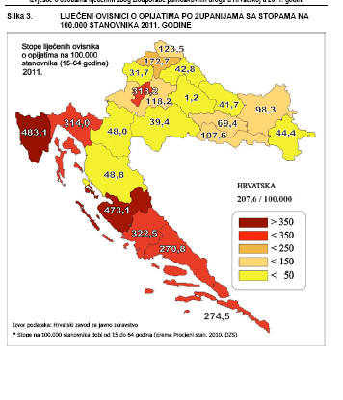
Distribucija opijatskih ovisnika

Slide 20
Nesubstancijalna ovisnost
Ovisnost o kocki
Ovisnost o internetu
Mehanizmi nastanka putem dopaminskih krugova nagrade
Nema unošenja sredstva ovisnosti izvana niti uočljivih tjelesnih tegoba
Notes:
Kod kockara nema bioloških testova za otkrivanje

Slide 21
Kockanje ili kocka
Zajednički je naziv za skup raznovrsnih igara, ponašanja i aktivnosti, koje uključuju ulaganje novca, uz rizik i nadu u očekivanje pozitivnog ishoda,
tj. igrač riskira i nada se da će povratiti uloženo ili dobiti više od toga
Notes:
Početnik na nesreću uvijek dobiva,
u tome regredira na razinu dvogodišnjeg djeteta
Ako želiš zaraditi na kocki OTVORI KOCKARNICU
Jer je to jedini način da zaradiš

Slide 22
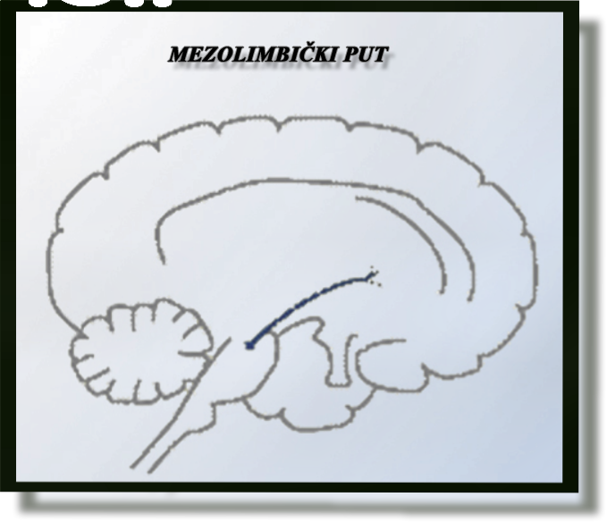
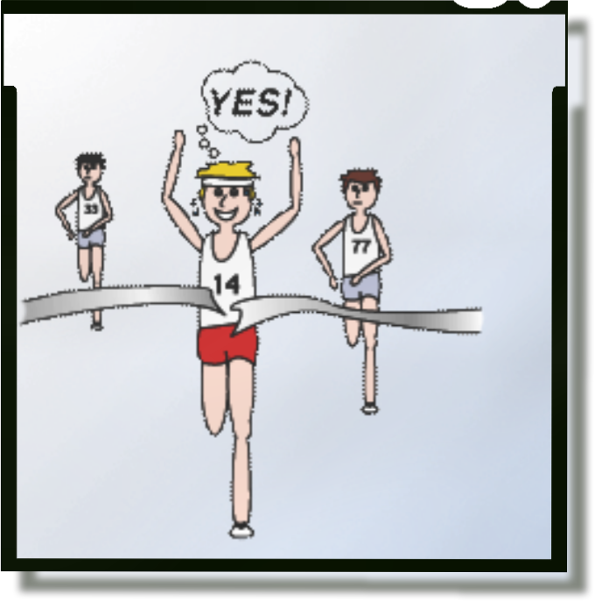
Svaka naša aktivnost motivirana je s uživanjem
Notes:
Nagrada u mozgu je jednaka – kod uzimanja droge
- kod nekog uspjeha (sport)
DOBITAK – sreća –dopaminska gratifikacija
GUBITAK- uzbuđenje – adrenalinska gratifikacija

Slide 23
PATOLOŠKO KOCKANJE
Kad igrač nije u mogućnosti kontrolirati poriv za kockanjem, a izvođenjem tog čina šteti sebi ili drugima govorimo o PATOLOŠKOM KOCKANJU
Jednostavnija dostupnost i veće mogućnosti kockanja uzrokuju i veći broj kockara s problemima
Ekspanzija kockanja predstavlja značajni javno-zdravstveni rizik koji treba biti prepoznat

Slide 24
Prevalencija = 1-4% opće populacije*
Patološko kockanje tipično počinje u ranoj adolescenciji kod muškaraca (a kasnije u životu kod žena)
Adolescenti su rizični zbog same prirode razvoja i odrastanja praćena znatiželjom i otkrivanjem svojih granica
*E. Koić, 2009.
Notes:
Nije problem uspostavit iapstinenciju već istu održati.

Slide 25
Sličnosti s drugim ovisnostima
Gubitak kontrole
Preokupiranost
Negativan utjecaj na većinu životnih područja
Tolerancija
Sindrom ustezanja
Uključivanje u grupe samopomoći
Uključivanje obitelji
stigmatizacija
Razlike
Fantazije o uspjehu i utjecaju
Kognitivne distorzije
Iracionalno ponašanje
Brže nastaju financijski problemi

Slide 26
“lov na dugove” gubitak kontrole problemi u većim životnim područjim emocionalne veze zaposlenje financije zakonski problemi
Profesionalno kockanje
Nefrekventno - epizodično
Socijalni-društveni tip kockanja
Patološko ili kompulzivno
Frekventno -redovito
Osobe visokog rizika za razvoj problematičnog
Problematično kockanje

Slide 27
Tijek poremećaja
Kroničnog tijeka uz progresiju učestalosti kockanja, količine uloženog novca, zaokupljenosti kockanjem, i prikupljanjem novca za kockanje
dobitnička faza- dobitak stimulira osjećaj svemoći
Gubitnička faza- osjećaj loše sreće
Faza očajanja- očajno traže način da povrate novac
Faza beznađa- svjestan gubitničke pozicije ali ipak nastavlja sa kockanjem a glavni motivacijski faktor postaje uzbuđenje
Kod kockara je povećan i rizik za suicid

Slide 28
Ovisnost o internetu
Oblik ovisnosti o računalima i označava fenomen pretjeranog ili ekstremnog korištenja interneta u tolikoj mjeri da donosi opasnost po zdravlje
Ovisnici o internetu zanemaruju normalne životne navike u cilju povećanja vremena koje provode na internetu
Virtualni svijet može služiti kao zamjena za realne socijalne kontakte

Slide 29
Ne priznaju svoju ovisnost
Ovisnici sve više vremena provode na mreži da bi mogli doći do svojeg zadovoljstva
Korisnik gubi kontrolu i nije sposoban kontrolirati ili ograničiti vrijeme koje provodi na internetu
Brani se poricanjem svoje ovisnosti i lažnim opravdavanjem vlastitog ponašanja
Kod nekih se javlja osjećaj krivnje i ne mogu se osloboditi svoje ovisnosti vlastitom voljom

Slide 30
Liječenje otežano zbog nemogučnosti potpune apstinencije
Onemogućen pristupu na PC ovisnik postaje neraspoložen, razdražljiv, nereguliranog sna, pojačano se znoji...
Bijeg u virtualni svijet kad pritisak svakodnevnice postaje prevelik
Zanemarivanje redovnih obaveza
Iscrpljenost zbog višesatnog noćnog surfanja
Odlazak na bolovanje
Naučiti savjesno koristiti medij, jer je on tu da nam olakša život a ne da preuzme kontrolu nad njim

Slide 31
Prevencija ovisnosti
Informiranje i educiranje o ranim znacima odstupanja od zdravog i socijalno prihvatljivog ponašanja tj. funkcioniranja.
Osiguravanje kvalitetne skrbi i odgoja djece (mladih) koji ih čini prirodno radosnima i sigurnima.
Važnost poduzimanja preventivnih aktivnosti od najranije dobi, te pravovremenih i učinkovitih aktivnosti na suzbijanju ovisnosti čim se otkrije problem (bez odgađanja, skrivanja problema ili traženja krivca u nekom/nečem drugom...).

Slide 32
Promocija mentalnog zdravlja
Novi sustav za mentalno zdravlje, sa svrhom pomoći osobama “prije no što dobiju dijagnozu”
afirmiran na način da se obitelji i osobe javljaju bez otpora i straha od stigme.
Vrlo važni dio programa je promocija mentalnog zdravlja i primarno preventivno djelovanje (škola ispred svega, model ŠPPO) kroz odgoj za zdravo, samozaštitno i nerizično ponašanje
Odgoj djece (čovjeka) za samosvjesno i odgovorno ponašanje kojim čuva i unapređuje vlastito zdravlje
Notes:
Umjesto da se djecu (čovjeka)
što ranijeg otkrivanja pojedinaca, pripadnika vulnerabilnih skupina (najčešće djece disfunkcionalnih obitelji), te da se osigura personalno prilagođena stručna pomoć i zaštita
Da se organizira što jednostavnije dostupna savjetodavna pomoć i tretman stručno vođenim razgovorom za osobe koje imaju mentalne probleme koji se javljaju kao posljedica poremećenih interpersonalnih odnosa (posao…)
i za obitelji opterećene težim maritalnim problemima i problemima u svezi odgoja djece

Slide 33
Hvala na pozornosti

